Slide 1
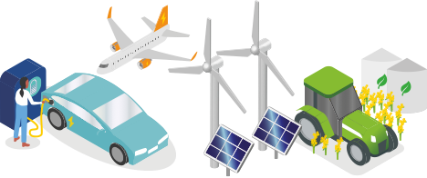
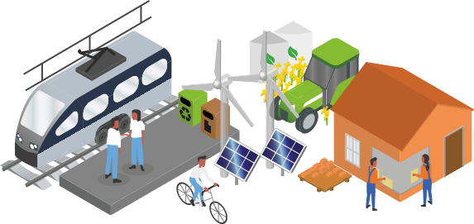
Scenarier for opfyldelse af de nationale klimamål
- en del af Klimaprogrammet 2021

Slide 2
Formål med scenarierne
At anskueliggøre at det er teknisk muligt at nå det langsigtede mål om klimaneutralitet i 2050 (senest) samt 70 pct.-målet i 2030 som trædesten.
At illustrere at der er forskellige veje til at nå klimamålene ud fra det udfaldsrum, som scenarierne udspænder
At bidrage til at skabe grundlag for diskussioner omkring den videre grønne omstilling

Slide 3
Setup for KP21-scenarier
- Her angivet med fokus på 2050
 | Bio | El | Optag | Adfærd
Teknologiudvikling og -priser | Forventet teknologiudvikling og priser (bedste bud) | Relativt lave priser på PtX og direkte elektrificering | Lave priser på DAC (sfa. høj teknologiudvikling) | Forventet teknologiudvikling og priser (bedste bud)
Direkte elektrificering | Medium | Meget høj | Høj | Høj
Biomassepriser/ tilgængelighed | Relativ lave biomassepriser (høj tilgængelighed) | Høje biomassepriser og/eller begrænset ressourcetilgængelighed fx sfa. strammere international regulering | Høje biomassepriser og/eller begrænset ressourcetilgængelighed fx sfa. strammere international regulering | Høje biomassepriser og/eller begrænset ressourcetilgængelighed fx sfa. strammere international regulering
Energieffektivisering | Medium | Medium | Medium | Høj
Adfærd | Ingen adfærdsændringer ud over det alment forventede | Ingen adfærdsændringer ud over det alment forventede | Ingen adfærdsændringer ud over det alment forventede | Markante adfærdsændringer inden for: energi, transport, fødevarer, affald og byggeri (cement)
Landbrug | Medium reduktion i udledninger via teknologier Ingen grundlæggende omstilling | Medium reduktion i udledninger via teknologier Ingen grundlæggende omstilling | Medium/moderat reduktion i udledninger via teknologier Ingen grundlæggende omstilling | Stor reduktion i udledninger via teknologier og adfærd Større omstilling der reducerer husdyrhold
Scenarierne skal ikke tolkes som ideelle bud på, hvordan klimamålene nås men er alene illustrationer af, hvordan målopfyldelse kunne udforme sig afhængig af udviklingen i eksterne rammevilkår.
Der vil være mange andre kombinationer, der opfylder målene.

Slide 4
Drivhusgasbalance, 2050
DACS: Direct Air Capture
BECCS: Bio Energy Carbon Capture and Storage
CCS: Carbon Capture and Storage

Slide 5
Drivhusgasbalance, 2030
DACS: Direct Air Capture
BECCS: Bio Energy Carbon Capture and Storage
CCS: Carbon Capture and Storage

Slide 6
Sådan nås mankoen i 2030 i scenarierne

Slide 7
Elforbrug
Scenarierne forudsætter, at DK er selvforsynende med el og grønne brændstoffer på årsbasis (dvs. der indgår ikke eventuel netto-eksport/import). El til produktion af brændstoffer udgøres i scenarierne primært af el til elektrolyse. Derudover indgår moderate elforbrug til PtX-synteseprocesser, biobrændstofproduktion samt raffinaderier.

Slide 8
Energiforbrug til transport (indenrigs, samlet set)
- Endelige energiforbrug
Energiforbruget til transport afhænger både af transportbehovet og effektiviteten af transportteknologierne. Særligt eldrevne transportteknologier reducerer energiforbruget i scenarierne sfa. høj effektivitet.
Der er forudsat samme udvikling i transportbehovet i El-, Bio- og Optags-scenariet, mens der er i Adfærds-scenariet er forudsat ændrede transportbehov sfa. mere klimabevidst adfærd.

Slide 9
CO₂-fangst og -anvendelse

Slide 10
Brintproduktion og elforbrug hertil (elektrolyse)
*Samlet produktion af brint med henblik på direkte anvendelse som brændsel samt input til synteseprocesser; herunder til fremstilling af PtX-brændstoffer og til pyrolyse.
(NB: Brintproduktionen i indikatortabellen i scenarienotatet er lidt lavere, da denne er angivet ekskl. brint til pyrolyse).

Slide 11
Bioenergiforbrug (biomasse, biogas og bio-affald)
Bioenergiforbrug for 2030 er i scenarierne ikke analyseret tilstrækkeligt til meningsfuldt at kunne sammenlignes med det historiske bioenergiforbrug. Repræsentationen af bioenergi vil generelt blive kvalificeret i det fremadrettede scenariearbejde.
Scenarierne forudsætter, at DK er selvforsynende med grønne brændstoffer. For at sikre sammenlignelighed med det historiske bioenergiforbrug er der for import af biobrændstoffer i 2019 derfor omregnet til et biomasse-feedstockforbrug.

Slide 12
Biomasseforbrug fordelt på anvendelser
Biomasseforbrug for 2030 er i scenarierne ikke analyseret tilstrækkeligt til meningsfuldt at kunne angives opdelt på anvendelser. Repræsentationen af bioenergi vil generelt blive kvalificeret i det fremadrettede scenariearbejde.
Pyrolyse: Leverer både CO₂-lagring i form af biokoks i jorden samt biobrændsler i form af bio-olie og grøn gas.
El, fjernvarme og erhverv: Biomasseanvendelse i disse sektorer leverer el, rumvarme, procesvarme samt CO₂ med henblik på lagring (CCS) eller brændstofproduktion (CCU).

